Slide 1
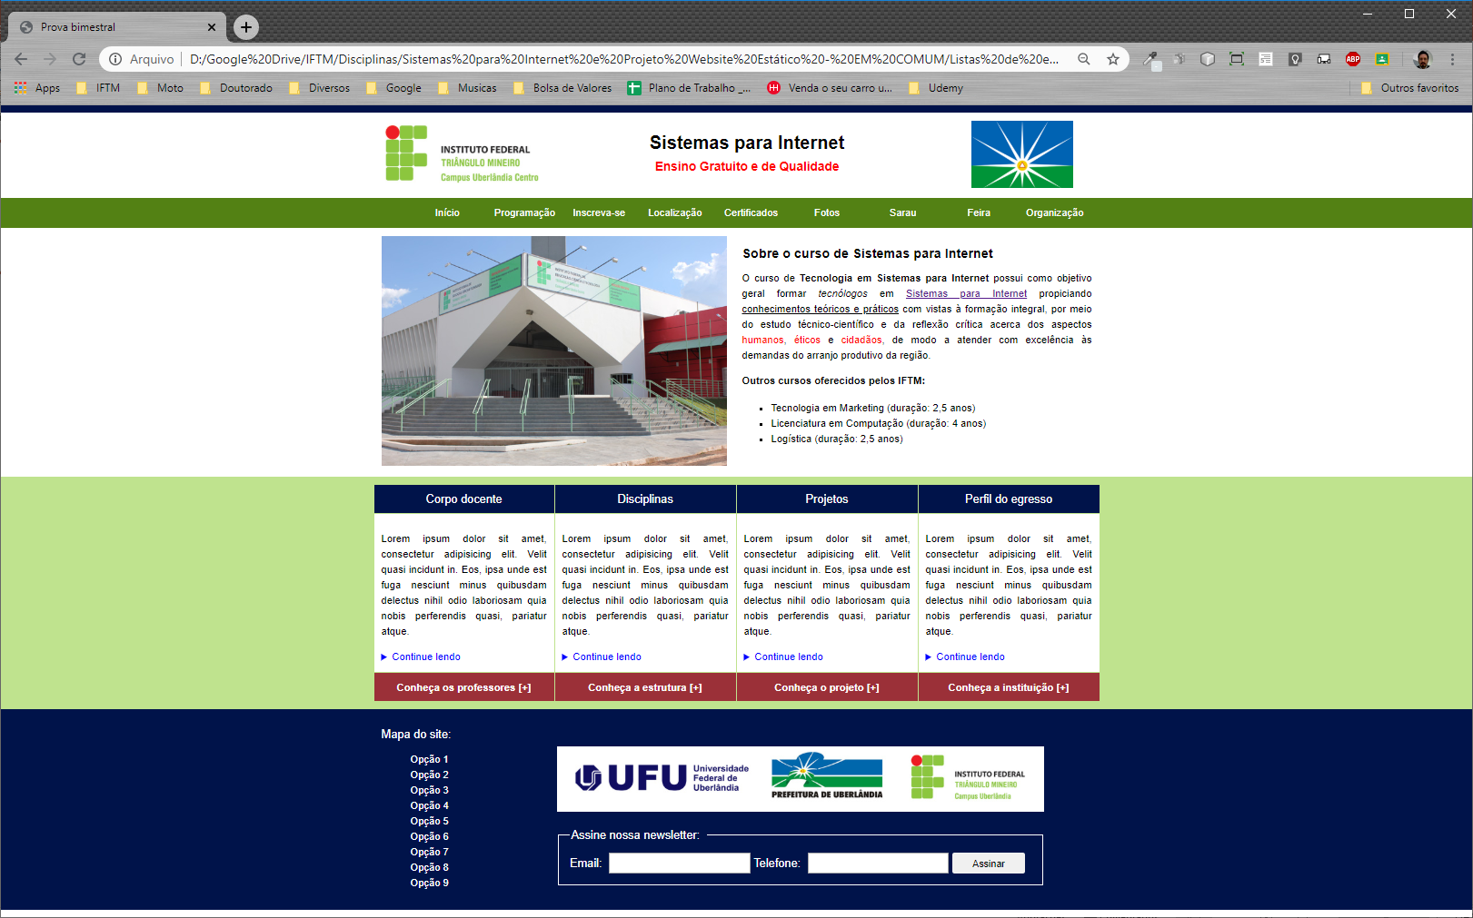

Slide 2
200 px
600 px
200 px
Cabeçalho <header>
TABELA (LOGO, INTRO,ETC).
<nav><ul></ul></nav>
500 px
500 px
<section>
TAB 1x2
</section>
Seção de conteúdo <main>
250 px
250 px
250 px
250 px
<section>
TAB 3x4
</section>
200 px
800 px
Rodapé <footer>
<section>
TAB 1x2
</section>

Slide 3
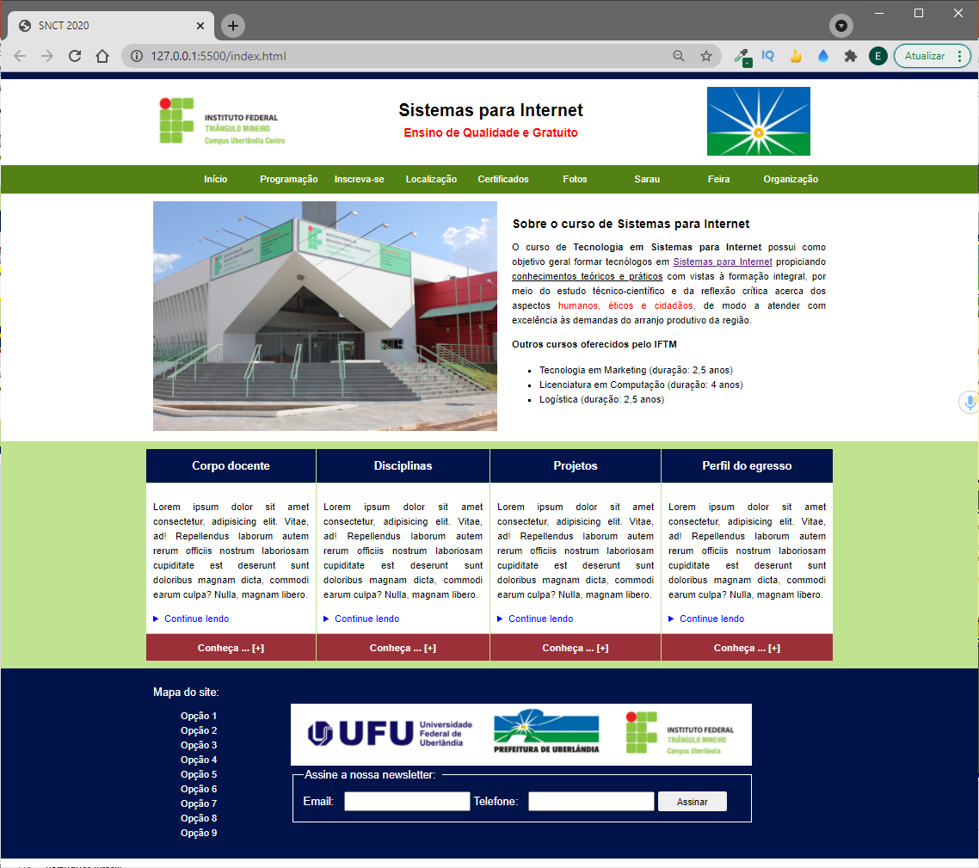
Texto importante
Link para o curso de TSPI do
IFTM campus Udi Centro
Apenas sublinhado
Texto vermelho
Apenas negrito

